Slide 1

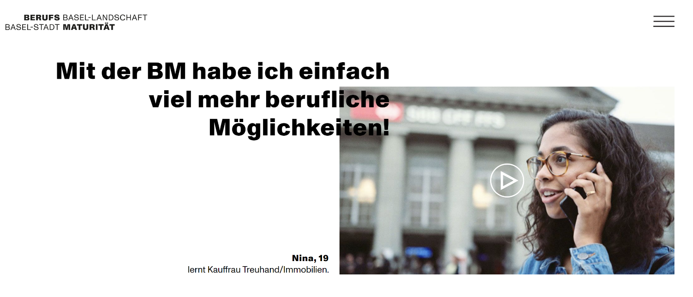
Berufslehre mit Berufsmaturität – Herzlich willkommen!
Kurt Scherrer, November 2023

Slide 2
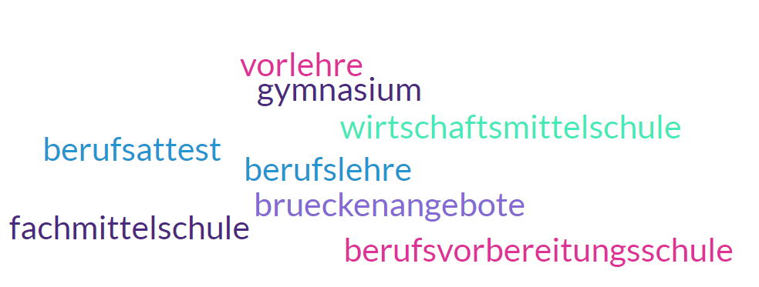
Wie sieht meine Zukunft nach meiner obligatorischen Schulzeit aus?

Slide 3

Aus der Praxis für die Praxis: Die Berufslehre

Slide 4
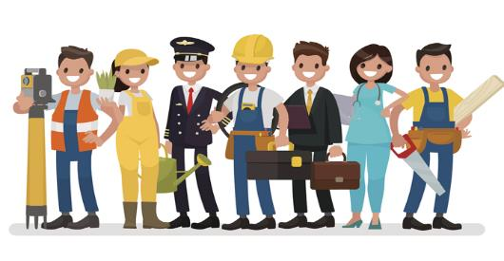

I:
Die Berufslehre…
Erlernen eines Berufs in einem Lehrbetrieb
(2, 3 oder 4 Jahre)
Tätigkeit mit viel Praxis
Berufskundlicher und allgemeinbildender Unterricht an einer BFS
Qualifizierter Berufsabschluss mit eidg. Fähigkeitszeugnis (EFZ) oder mit eidg. Berufsattest (EBA) - ev. Abschluss mit Berufsmaturitätszeugnis

Slide 5
Vorteile einer Berufslehre
Von Anfang an wird man gebraucht und ist im Arbeitsleben voll integriert
Schneller selbständig und unabhängig
Berufserfahrungen werden immer wichtiger
Unzählige Fort-, Weiterbildungs- und Karrieremöglichkeiten

Slide 6
Beruf lernen + Maturität
=
Berufsmaturität

Slide 7

Wege in eine Hochschulausbildung
Katrin besucht die 8. Klasse.
Katrin will Architektin werden.
Wie kommt Katrin zum Ziel?

Slide 8
Höhere Berufsbildung
Hochschulen
Höhere Fachprüfung
eidg. Diplome
Nachdiplom-
studium HF
FH
Fachhoch-schule
ETH/
Universität
Päd. Hochschulen
Tertiärstufe
Höhere Fachschulen
HF
Berufsprüfung
Fachausweise
Passerelle
Berufsmaturität nach der Lehre
Sekundarstufe II
EFZ mit Berufs-maturität | EFZ ohne Berufs-maturität
Wirtschafts-mittelschule
WMS
Fachmittel-schule
FMS
Gymnasium
GYM
Eidg. Berufs-attest EBA
Notes:
8
Thema
Verschieden andere Gesundheitsberufe ausser SRK
Durchlässigkeit unter den Gesundheitsberufen (Validierung und Art. 32)
Problematik der Schnittstellen HF / FH / UNI

Slide 9
Vorteile der Berufsmatur
Beruf erlernen und gleichzeitig die Schulbildung vergrössern
BM-Richtung ist auf den Beruf zugeschnitten
(z.B. technischer Beruf = technische BM)
Zwei Abschlüsse nach maximal vier Jahren: Eidgenössisches Fähigkeitszeugnis EFZ und Berufsmaturitätszeugnis
Eintrittsticket für die Fachhochschule

Slide 10
Eine typische Woche
Bsp. 4-jährige Lehre
MONTAG
DIENSTAG
MITTWOCH
DONNERSTAG
FREITAG
Lehre und Teilzeitschule (Berufsfachschule) mit BM (Wochentage nicht fix)
Arbeiten im Betrieb
Arbeiten im Betrieb
Arbeiten im Betrieb
Betrieb
Berufskunde
Berufsmatur
Lehre und Teilzeitschule (Berufsfachschule) ohne BM (Wochentage nicht fix)
Arbeiten im Betrieb
Arbeiten im Betrieb
Arbeiten im Betrieb
Arbeiten im Betrieb
Berufs-kunde
Allge-meinbil-dung

Slide 11

Beispiel: BM-Fächer an der technischen BM
Mit schriftlicher und mündlicher Abschlussprüfung:
Englisch
Deutsch
Mit schriftlicher Abschlussprüfung:
Mathematik Grundlagen & Schwerpunkt
Naturwissenschaften (Physik & Chemie)
Mit mündlicher Abschlussprüfung:
Französisch
Ohne Abschlussprüfung:
Geschichte & Politik
Wirtschaft & Recht

Slide 12
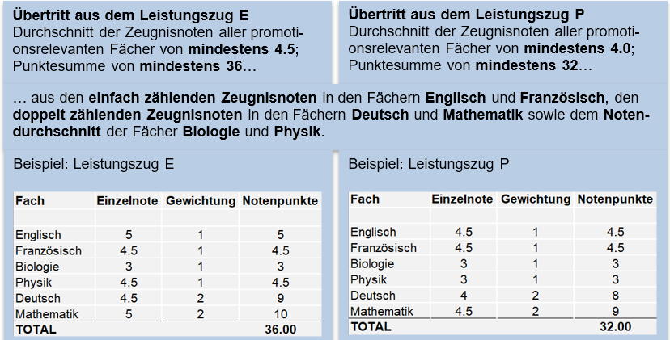
Aufnahmebedingungen für die BM
➔ In einem der beiden Zeugnisse des letzten Sekundarschuljahrs zu erfüllen
Notes:
Aufnahmebedingungen https://www.berufsmaturbb.ch/home/berufsmaturitaet-bm1/zulassung.html

Slide 13
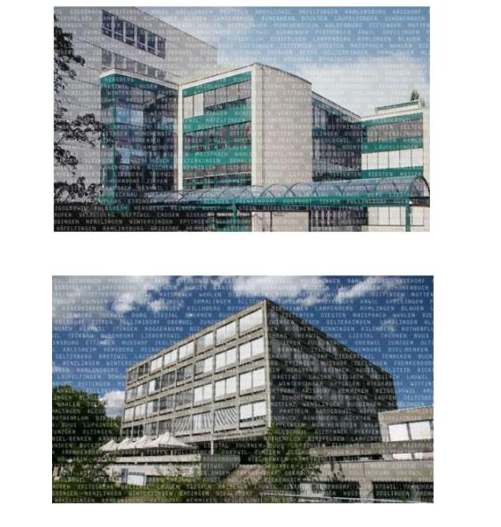
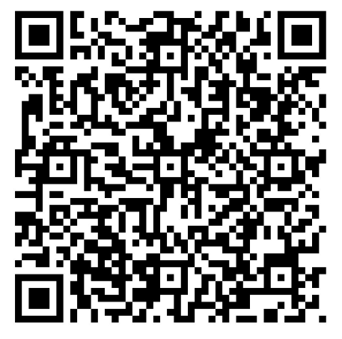
Vorbereitungskurse Berufsmaturität 2023/24
Mathematik
Deutsch
Französisch
Englisch
Ende November bis März 2024
Während der Lehre gratis

Slide 14
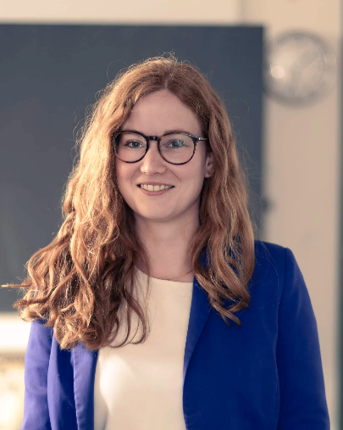
Kontakte
Fabienne Netzhammer, BM-Leitung
Mail: fabienne.netzhammer@sbl.ch
Tel.: 051 552 10 83
Sekretariat Berufsmaturität
Mail: berufsmatur.bbzbl@sbl.ch
Tel.: 061 552 10 00

Slide 15
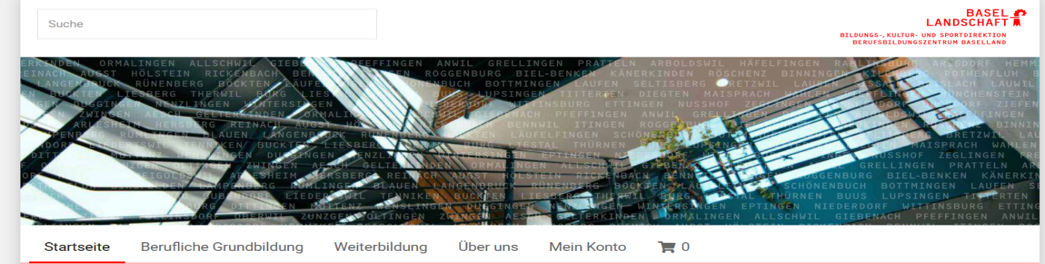
Nützliche Links
www.bbzbl.ch > Berufsmaturität für BM-Informationen
(darunter Lehrpläne und Lektionentafeln)
Home - Berufsmaturität beider Basel (berufsmaturbb.ch)
BERUFSMATURITÄT (berufsmaturitaet.ch)

Slide 16

Fragen?

Slide 17
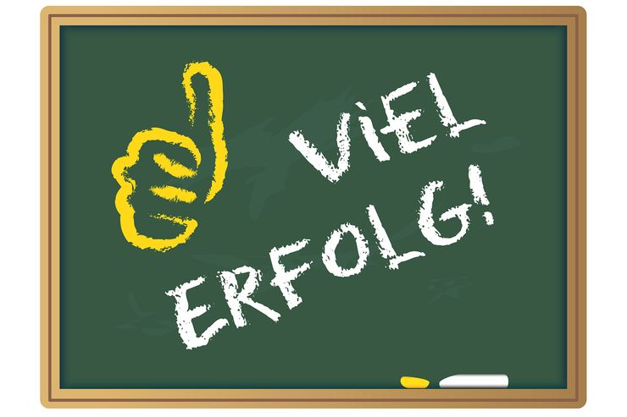
Wir wünschen Ihnen alles Gute mit der Berufswahl!

